Slide 1
11586 : Train Tracks
★★☆☆☆
題組：Problem Set Archive with Online Judge
題號：11586 : Train Tracks
解題者：劉其萱
解題日期：2018年3月17日
題意：給一定數量的軌道, 其中軌道的接口有兩種, 分別為male和female(input中, 以M與F分別表示). 而所有軌道可依接口分為兩端相同與兩端不同的類型.
我們的任務為: 找出所給的模型是否能拼成一個完整的環
狀軌道

Slide 2
題意範例：
輸入 輸出
4
MF MF LOOP
FM FF MF MM LOOP
MM FF LOOP
MF MF MF MF FF NO LOOP

Slide 3
一開始的想法:
傻傻的去分左右順序,比如說:MF就是M在左邊,F在右邊。所以我設了四個變數,分別是fm(first is M),ff(first id F),sm(second is M),sf(second id F)之後才突然發現如果換邊擺,其實沒有先後之分,才簡化成現在的程式碼.

Slide 4
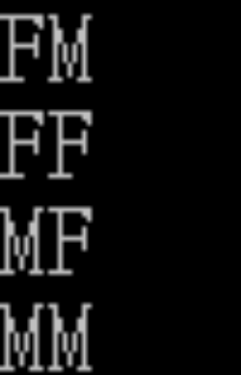
解法： 字串處理
1) strtok的使用:
#include<string.h>
strtok ( char * str, const char * delimiters )
ex. FM FF MF MM 以空白為切開的點
char temp[] ={“FM FF MF MM”};
char *piece;
vector<string> rail;
piece = strtok(temp, " ");
while(piece!=NULL){
rail.push_back(piece);
piece = strtok(NULL, " ");
}

Slide 5
解法範例：
FM FF MF MM
→第一點需要注意的:軌道數等於1為不可能拼出環狀的情
況,所以這點我擺第一個檢查.
→因為是要拼成一個完整圓環,所以一個F一定會和一個M
相接,因此我們要做的只有判斷M與F的個數是否相同即
可.
→FM FF MF MM:
F: 4個
LOOP!!!
M: 4個

Slide 6
討論: 無

